Slide 1

University Physics
Xi’an Jiaotong University
Dec. 23, 2025
Yosemite National Park

Slide 2
回顾：
薛定谔方程在氢原子体系中的应用
定态薛定谔方程：
球坐标下：
给出的结论：
1. 能量量子化 主量子数
主量子数 n = 1 ，2 ，3 ，……
电子分布
电子云密度 概率密度|Ψ|²
2/22

Slide 3
2. 角动量量子化
电子绕核运动的角动量 L 的大小
角量子数 l = 0 ，1 ，2 ， …… , n-1
3. 角动量空间量子化
角动量 L 的在外磁场 z 方向的投影
磁量子数 m_{l} = 0 , ±1 , ±2 , …… , ±l

Slide 4


§16.7 电子自旋 四个量子数
一. 斯特恩—盖拉赫实验 (1922年：验证角动量空间量子化)
银原子射线由加热炉中产生，经过准直狭缝 S，到达接收屏P
S
X
Q
N
真空泵
实验装置
实验现象：
1.无外磁场时，银原子不受磁力作用，
直接到达屏上 Q 点
2.不均匀外磁场，银原子束在屏上记录有两条不连续的痕迹
4/22

Slide 5
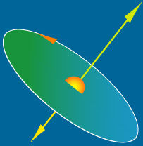
分立沉积线的解释
电子绕核的磁矩
在磁场中的势能
e
若角动量不是空间量子化的，可取任意方向，则原子的沉积在区域上是连续的。
分立的沉积线
F_{Z} 取分立的值
μ_{Z} 取
分
立
的
值
μ
空间量子化
空间量子化
角动量
遇到的
问题：
确定的轨道角动量，角量子数 l 确定的
原子沉积线条数应为 2l +1，而不应该是两条
5/22

Slide 6
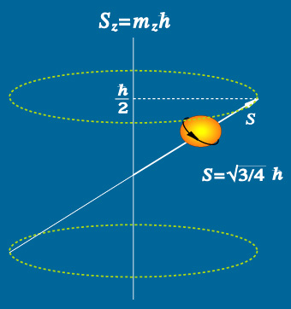
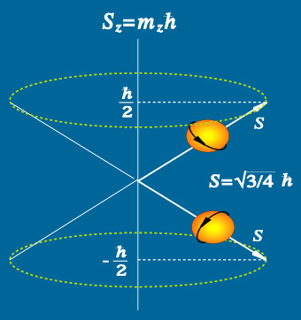
二. 电子自旋
荷兰物理学家乌伦贝克和古兹密特，
在1925年提出电子自旋的假设:
电子拥有一种内在的自旋运动，自旋角动量和自旋磁矩
— 自旋角动量
自旋量子数
自旋角动量在外磁场方向的投影：
自旋磁量子数
电子自旋磁矩：
自旋磁矩在外磁场方向的投影：
实验解释：Ag只有一个价电子 5s
6/22

Slide 7
三.决定原子中电子运动状态的四个量子数
（1）主量子数
决定了原子中电子的能量
（2）角量子数
决定原子中电子的轨道角动量，对能量也有稍许影响
（3）磁量子数
它决定了电子轨道角动量L 在外磁场中的空间取向
（4）自旋磁量子数
它决定了电子自旋角动量在外磁场中的空间取向。
7/22

Slide 8
【拓展】全同粒子
什么是全同粒子？
为什么引入全同粒子？
全同粒子是量子力学中一类内禀属性（如质量、电荷、自旋等）完全相同的微观粒子，其不可区分性构成了量子统计力学的基础。
全同粒子概念的引入源于对多粒子体系的研究，旨在解释微观粒子特有的交换对称性及其宏观表现（玻色-爱因斯坦凝聚、泡利不相容原理、超导、超流等）。
前面研究的量子体系：单粒子
物理问题一旦涉及多粒子量子体系，前面学习的理论基本上是适用的：体系状态（波函数描述），基本运动方程（薛定谔方程）……
如两个粒子体系： Ψ(x₁,x₂,t) 概率密度： |Ψ(x₁,x₂,t)|²

Slide 9
一、全同粒子
全同粒子：所有固有（内禀）性质（静止质量、电荷、寿命、自旋、同位旋、内禀磁矩等）完全相同的微观粒子
例如：金属的电子、氢原子的电子和氦原子的电子等。不论电子处于何种物质中，在什么地方，内禀性质都一样，故所有电子是全同粒子。而质子和中子，或者正、负电子之间，内禀性质不完全相同，它们不是全同粒子。
二、全同粒子的不可区分性（不可分辨性）
量子理论中，微观粒子的运动状态用波函数描述，没有确定的轨道，是不可区分的。
两个全同粒子可用两个波函数来表示。在运动过程中，两个波函数重叠的区域内是无法区分这两个粒子的。只有当波函数完全不重叠时，才可区分。

Slide 10
三、全同粒子的全同性原理 ← 不可区分性
全同性原理：全同粒子组成的体系中，任意交换两个全同粒子，体系的物理状态保持不变。
全同粒子组成的系统必须考虑这种不可区分性。体系波函数具有确定的交换对称性！
以两个粒子组成的系统为例：
设粒子 1、2 均可分别处在状态 A 或 B ，相应波函数分别为ψ_{A}(1) 、 ψ_{A}(2)、 ψ_{B}(1)、 ψ_{B}(2)；系统的波函数为ψ (1, 2)
由于粒子不可分辨，应有：
— 波函数对称
即：
— 波函数反对称

Slide 11
ψ (1,2)
应该和ψ_{A} 及 ψ_{B}是什么关系呢？
由波函数的概率解释，ψ 应是ψ_{A} 和 ψ_{B} 相乘，但是这样得不到反对称的波函数。
为此需要把ψ_{A} 和 ψ_{B} 的乘积进行如下组合：
（反对称）
（对称）
常量 C 是归一化因子。
结论：描述全同粒子体系的波函数只能是对称或反对称的，且对称性不发生改变，即：如果体系在某一时刻处于对称状态，则它将永远处于对称状态；如果体系在某一时刻处于反对称状态，则它将永远处于反对称状态。

Slide 12



四、费米子和玻色子
微观全同粒子体系的波函数可按交换对称分为两类（迄今为止，无发现例外），即：
（1）交换对称；（2）交换反对称。
（1）费米子：凡自旋是 或 奇数倍的粒子组成的全同粒子体系，波函数具有交换反对称性，服从费米-狄拉克统计，满足泡利不相容原理
$$ℏ/2$$
$$ℏ/2$$
如，电子、质子、中子等。
（2）玻色子：凡自旋是零或 的整数倍的粒子组成的全同粒子体系，波函数具有交换对称性，服从玻色-爱因斯坦统计，不满足泡利不相容原理
$$ℏ$$
如光子 、处于基态的氦原子 、 粒子

Slide 13
§16.8 原子的电子壳层结构
一.泡利不相容原理 (1925年 ,奥地利)
在一个原子中不能有两个或两个以上的电子处在完全相同的量子态，即它们不能具有一组完全相同的量子数 ( n, l, m_{l} , m_{s} )
例如
各自有：
n 容纳电子的最大数目
13/22

Slide 14
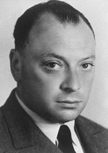
W. Pauli
The Nobel Prize in Physics 1945
“for the discovery of the Exclusion Principle, also called the Pauli Principle” 1925
This principle was needed for the quantum-mechanical explanation of the electronic structure and chemical properties of atoms.
14/22

Slide 15
二.能量最小原理
原子处于正常状态时，每个电子都趋向占据可能的最低能级
决定
影响
主量子数 n
能级高低
角量子数 l
 |  | 1s | 2s | 2p | 3s | 3p | 3d | 4s
1 氢 2 氦 | H He | 1 2
3 锂 4 铍 | Li Be | 2 2 | 1 2
5 硼 6 碳 10 氖 | B C Ne | 2 2 2 | 2 2 2 | 1 2 6
13 铝 14 硅 18 氩 | Al Si Ar | 2 2 2 | 2 2 2 | 6 6 6 | 2 2 2 | 1 2 6
19 钾 20 钙 | K Ca | 2 2 | 2 2 | 6 6 | 2 2 | 6 6 |  | 1 2
21 钪 | Sc | 2 | 2 | 6 | 2 | 6 | 1 | 2
D = n + 0.7 l
部分原子的电子排列
4s 能级
低于
3d 能级
15/22

Slide 16
例
一维无限深势阱中有 10 个电子，电子质量为 m，势阱宽度为 l。忽略电子间的相互作用，求系统处于最低能量时，势阱中电子的最大能量。
解
电子无限深势阱中形成驻波，波长满足
电子动量
势阱中电子能量
势阱中电子排布如图，满足不相容原理
势阱中电子最大能量
16/22

Slide 17
小结：量子物理基础
1. 普朗克公式
维恩位移定律
斯特藩——玻耳兹曼定律
普朗克的量子假设：
普朗克公式：
2. 光电效应和光的波粒二象性
光电效应方 程
—— 逸出功
遏止电压
红限
光子质量
光子动量

Slide 18
3. 康普顿效应
康普顿波长
4. 氢原子光谱
里德伯公式
里德伯常量
定态轨道半径
定态能量

Slide 19
5. 微观粒子的波粒二象性
德布罗意关系
不确定关系
微观粒子波粒二象性的表现
估计时常用
6. 波函数
在 t 时刻，
点处的体积元中找到粒子的概率
自由粒子在沿空间任意方向运动的波函数：
标准化条件
有限性
单值性
连续性
归一化条件

Slide 20
7.薛定谔方程
定态薛定谔方程
8. 一维无限深势阱中的运动粒子
势能函数
能量量子化
粒子运动的波函数
粒子的概率密度

Slide 21
9. 氢原子的量子力学结论
能量量子化
— 主量子数
角动量量子化
— 副量子数（角量子数）
空间量子化
m —— 磁量子数

Slide 22
10. 电子自旋
电子自旋角动量
—— 自旋角量子数
电子自旋在外场方向投影：
11. 四个量子数
主量子数
副量子数
磁量子数
自旋磁量子数

Slide 23
12. 原子的电子壳层结构
泡利不相容原理
在一个原子中不能有两个或两个以上的电子处在完全相同的量子态，即一个原子中任何两个电子都不可能具有一组完全相同的量子数
能量最小原理
原子处于正常状态时，其中每个电子都要占据最低能级。

Slide 24
固体物理简介
——在量子力学的基础上处理固体中
电子运动的理论
本章要求：晶体中电子能级，固体能带等概念；区分导体、半导体和绝缘体的导电性质
什么是固体？
固体是物质的一种聚集状态（结构形态）;
是由大量原子（10²³/cm³）所结合成的宏观体系，是一个复杂的多体系统
24/40

Slide 25
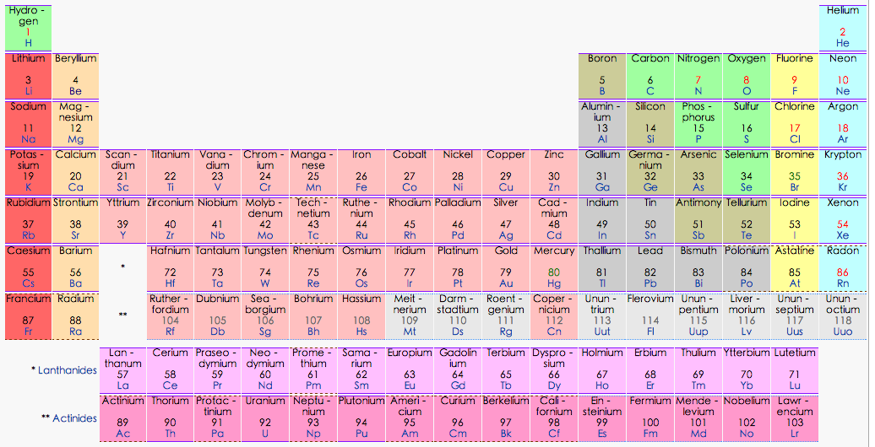

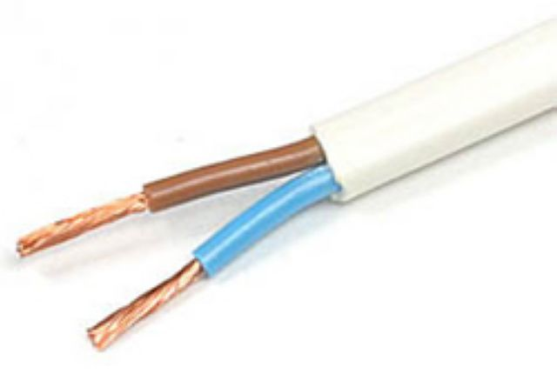


固体的物理性质和规律由什么来决定？
固体的原子种类？→ 金刚石、石墨、石墨烯、C₆₀固体
固体中原子的空间排列！
25/40

Slide 26
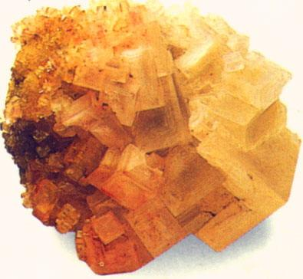
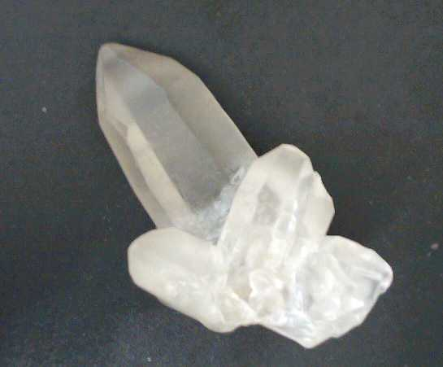
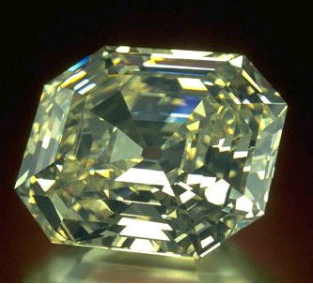
固体的分类
晶体、非晶体、准晶体三类
晶体
— 原子按一定的周期排列规则形成的固体
在微米量级的范围是有序排列的 — 长程有序
如：天然的岩盐、水晶以及人工的半导体锗、硅单晶
26/40

Slide 27
晶体的共性：
自范性：在结晶条件下能自发地成长为单晶体；好的单晶体均以平面作为它与周围物质的界面，而呈现出凸多面体
晶面角守恒定律：同一种晶体在相同的温度和压力下，其对应晶面之间的夹角恒定不变。
解理性：当晶体受到敲打、剪切、撞击等外界作用时，可有沿某一个或几个具有确定方位的晶面劈裂开来的性质。
各向异性：晶体的物理性质随观测方向而变化。
对称性：宏观性质在不同方向上有规律重复出现的现象。
最低内能与固定熔点：在相同的热力学条件下，晶体的内能最小；晶体都具有固定的熔点。
27/40

Slide 28
晶体结构
固体 (比如：晶体与非晶体) 的宏观性质为什么如此不同？
宏观性质是其微观结构的反映
→ 晶体由什么微观粒子组成？
→ 这些粒子在空间的排列方式如何？
原子、原子间距不同，但有相同排列规则，这些原子构成的晶体具有相同的晶格——如Cu和Ag；Ge和Si等等
晶格
— 晶体中原子排列的具体形式 （空间点阵）
28/40

Slide 29
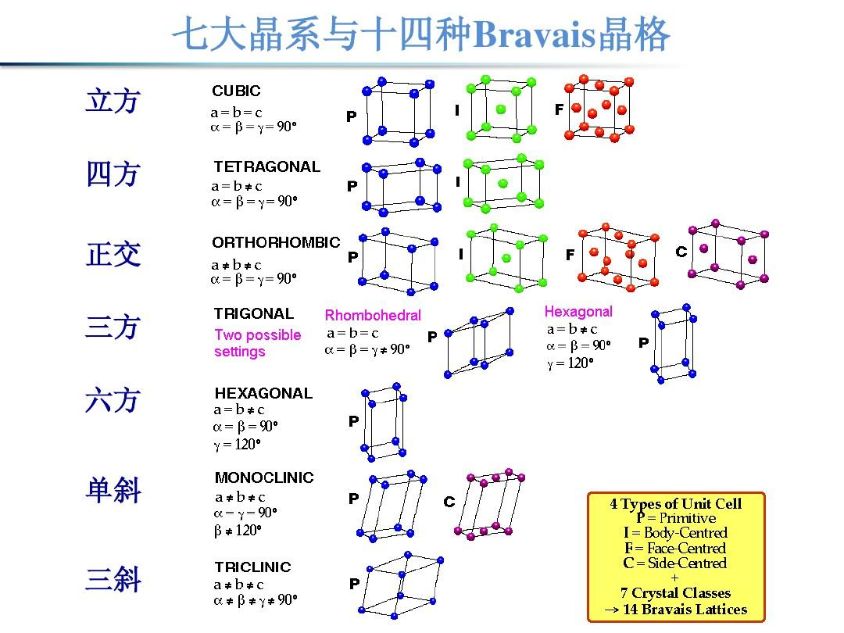
晶体7大晶系、14种晶格（根据晶胞的三条棱边是否相等以及是否正交）。常见3种晶格：简单立方、体心立方、面心立方
29/40

Slide 30
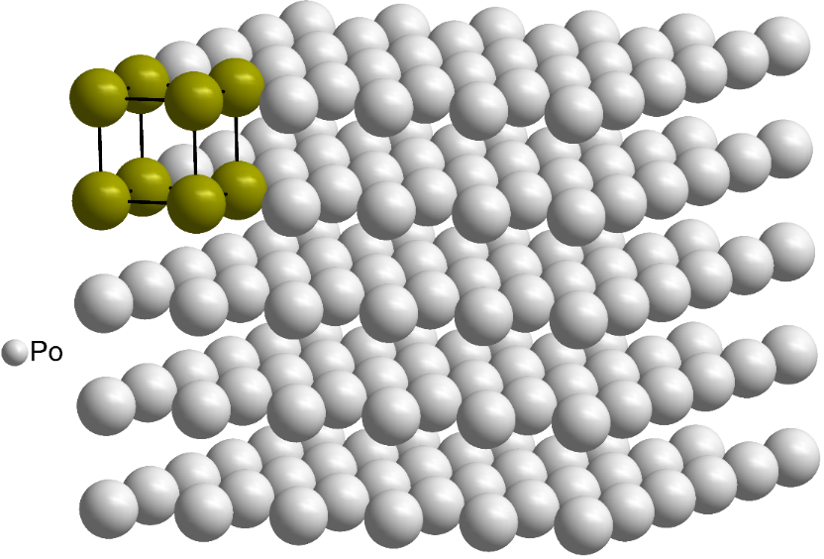
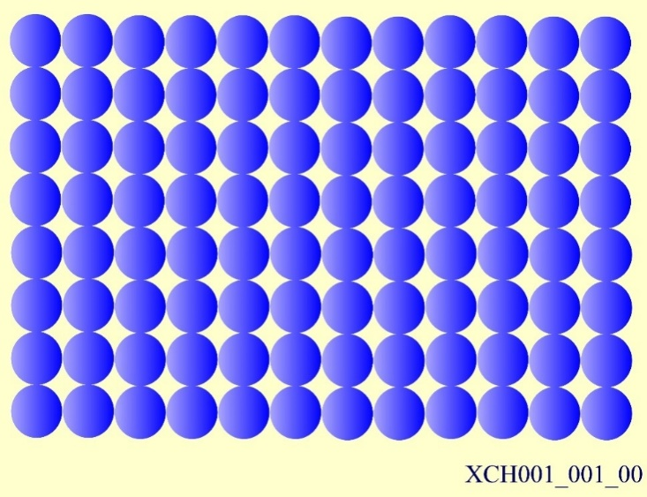
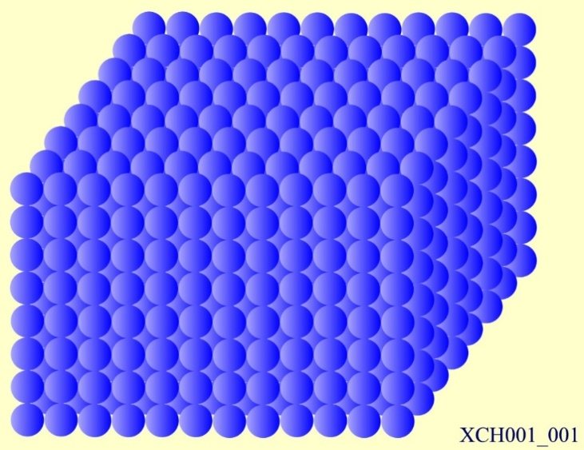
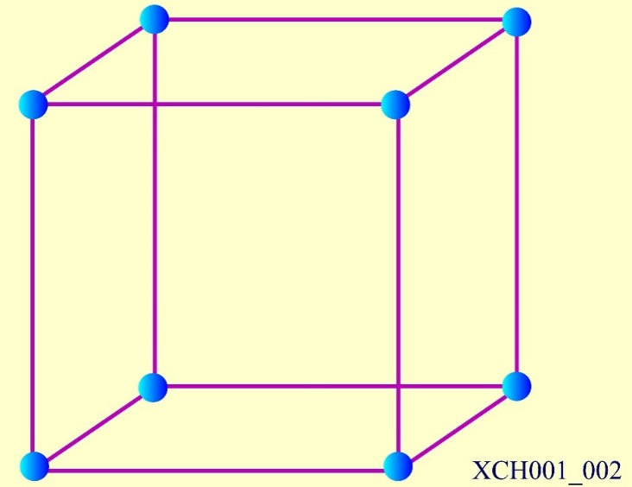
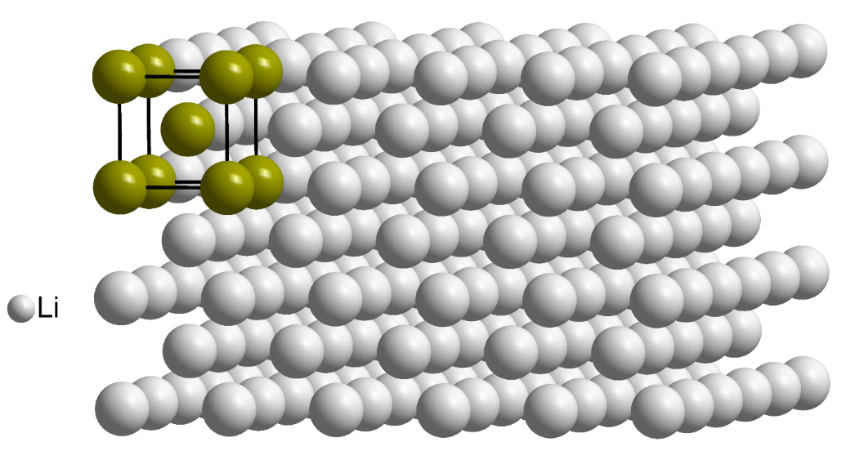
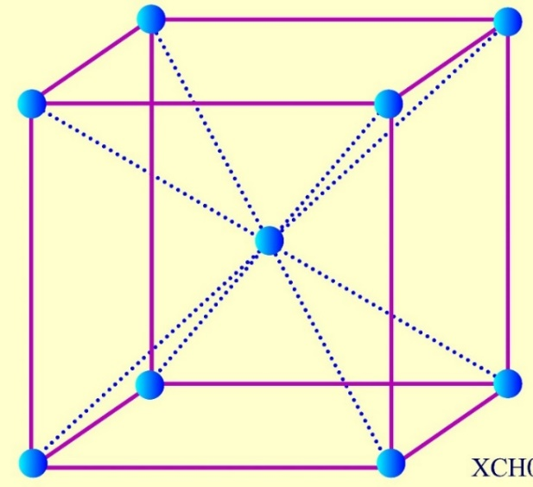
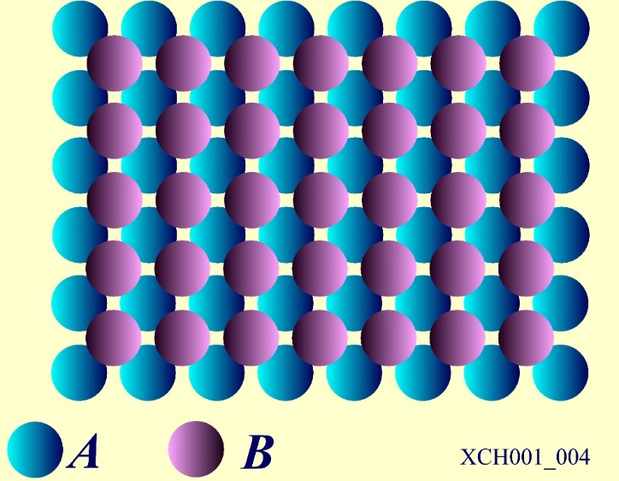
1.简单立方晶格 (simple cubic, sc)
排列方式：
AA AA …
钋（Po）
2.体心立方晶格 (body-centered cubic, bcc)
排列方式: AB AB …
Li、Na、K、Rb、Cs、Fe 等
30/40

Slide 31


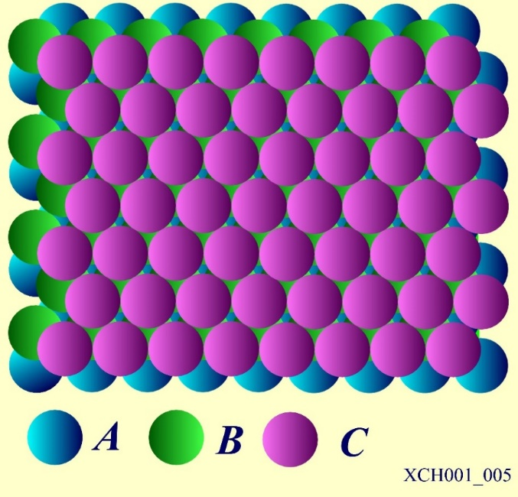
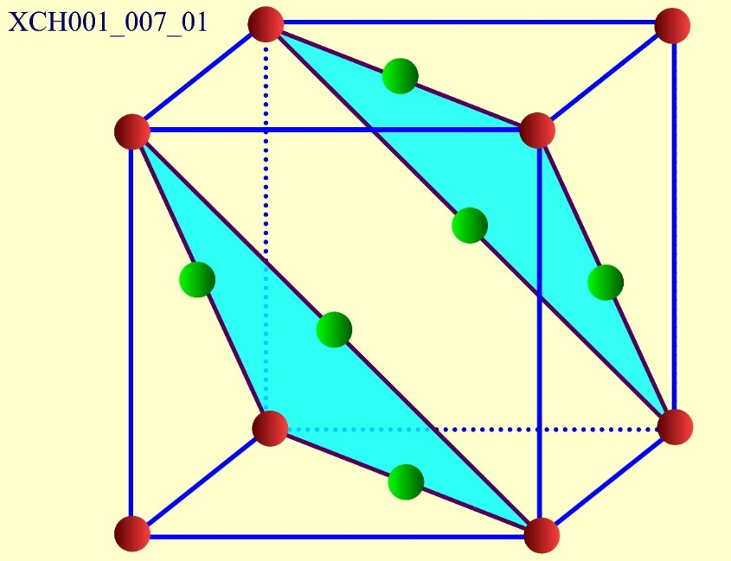
3.面心立方晶格 (face-centered cubic, fcc)
B层
原子
C层
原子
排列方式 —— ABC ABC ABC …
Cu、Ag、Au、Al等

Slide 32
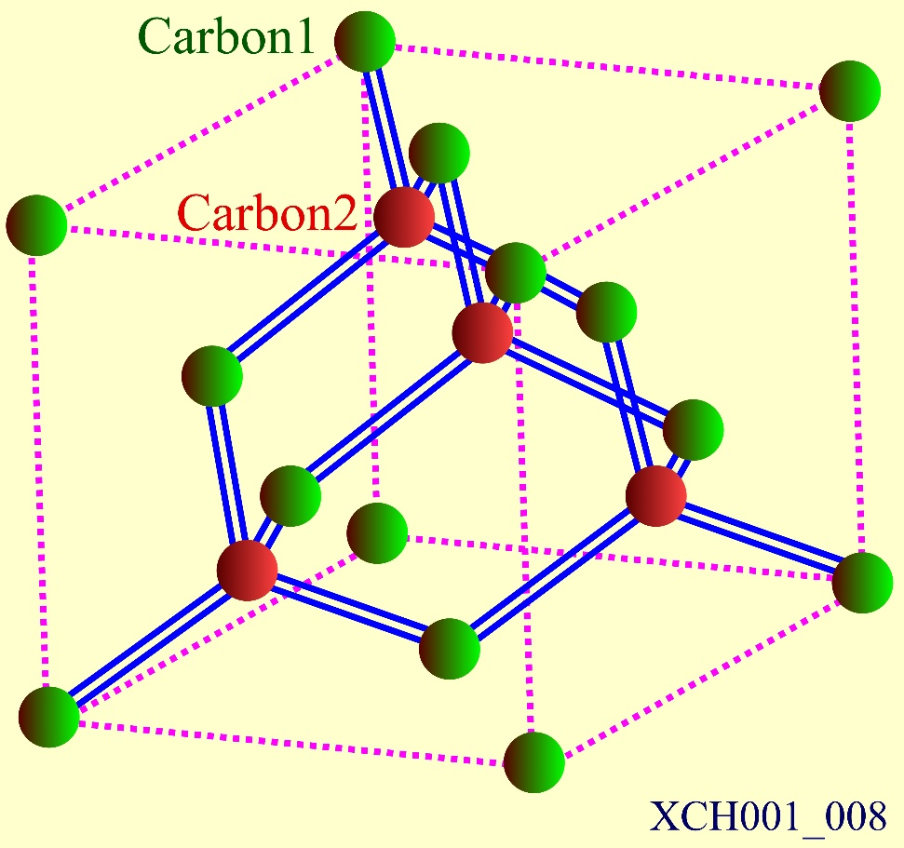
4.金刚石(钻石)晶格结构
—— 碳原子构成的一个面心立
方原胞内还有四个原子，
分别位于四个空间对角线
的 1/4处
—— 一个碳原子和其它四个碳
原子构成一个正四面体
—— 金刚石结构的半导体晶体
Ge、Si等
32/40

Slide 33
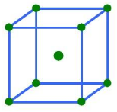
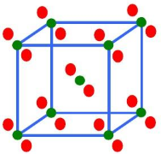

+
=
空间点阵
基元
晶体结构
反映原子周期
排列的方式
反映周期排列
的内容
— 是等同点的集合，反映的是理想的、没有缺陷的、无限大的晶体中原子的排列情况（周期性规则排列）
— 可以是一个原子
— 可以是一组原子
— 可以是一个分子
— 也可以分子集团
33/40

Slide 34
晶体类型（晶体结合力）：
类型 | 结合力 | 方向性 饱和性 | 性能
 |  |  | 导电性 | 硬度 熔点
离子晶体 | 离子键 | 无 | 弱 | 高
共价晶体 | 共价键 | 有 | 很低 | 高
分子晶体 | 范德瓦耳斯键 | 无 | 低 | 低
金属晶体 | 金属键 | 无 | 好
34/40
Notes:
34

Slide 35
晶体都是由大量（10²³/cm³）的原子周期排列紧密堆积在一起组成；每个原子又包含有原子核和电子。
多体问题
近似处理方法：
晶体中周期性排列的原子核（或离子实）固定不动；
每个电子在固定的原子核形成的势场及其它电子所
形成的平均场中运动；
所有离子势场以及其它电子的平均场为周期性势场。
晶体中电子运动的多体问题转化为单电子在稳恒周期性势场中的运动问题；可通过求解电子在周期性势场中的薛定谔方程来研究晶体中电子的能量状态。
35/40

